Slide 1
NemID og Fællesskema 2014 v/Signe Hansen Blegmand

Slide 2
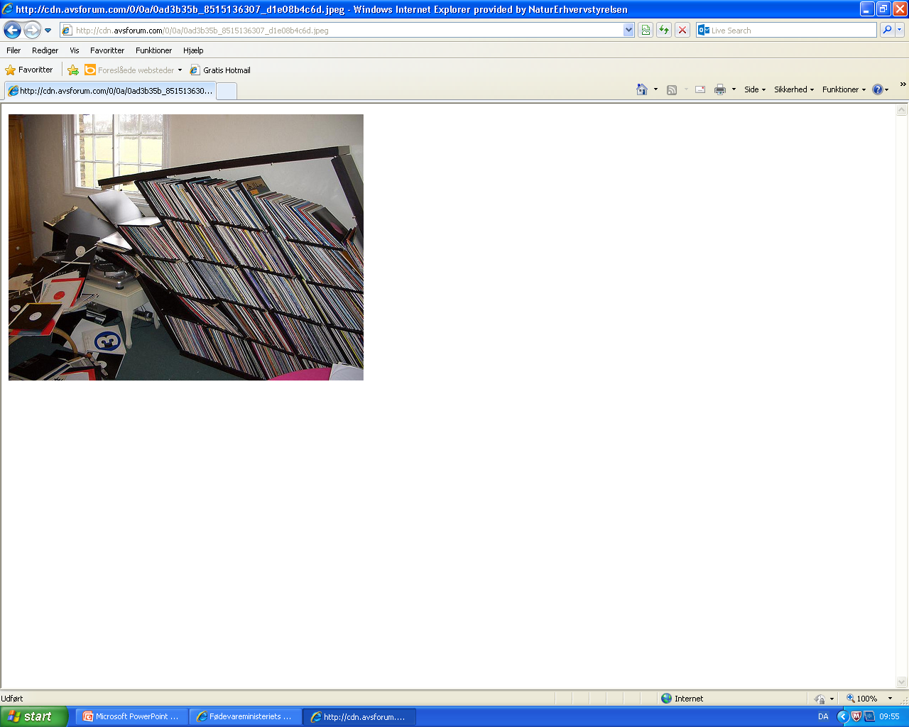

Slide 3
Flere livliner i NaturErhvervstyrelsen
  Kurset i dag
  Vejledninger
  Miniguides
  Film
  Telefon nr. 33 95 80 00

Slide 4
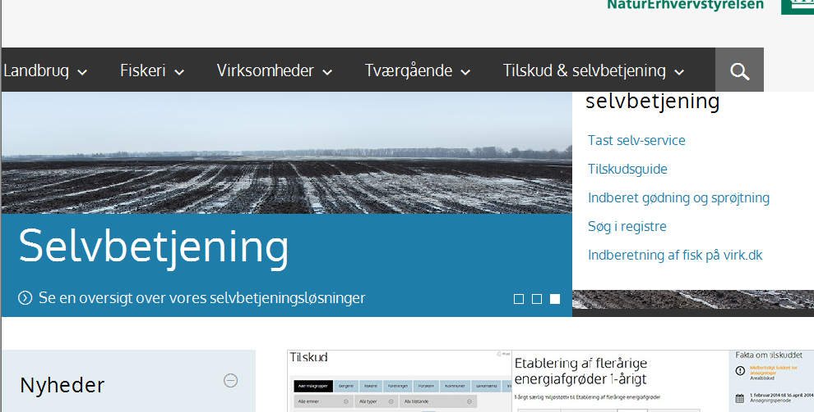


Naturerhverv.dk

Slide 5
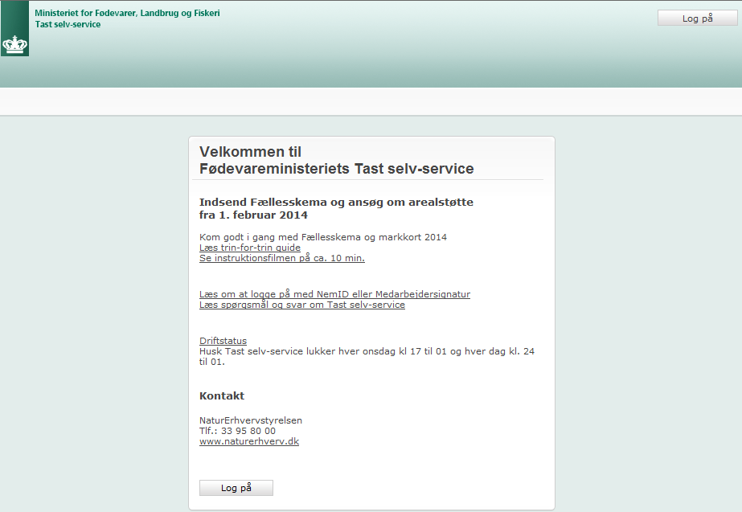


Slide 6
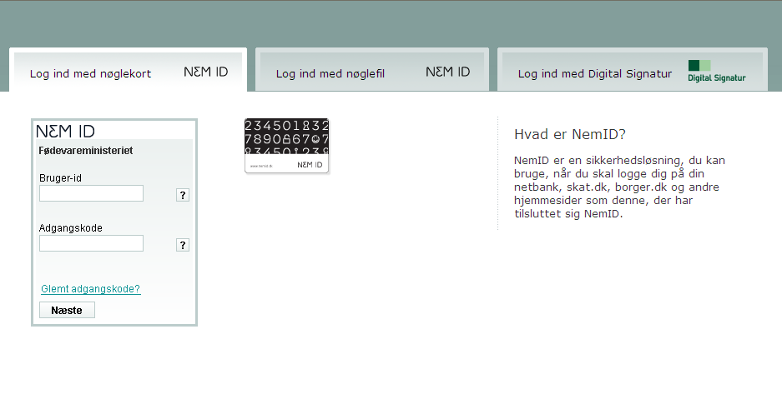
Hvad skal jeg logge på med?

Slide 7
Hvilken NemID skal jeg bruge?
I/S’er, ApS’er og A/S’er – søger på CVR-nr.
Medarbejdersignatur (Digital Signatur)
NemID til erhverv
Enkeltmandsvirksomheder – søger på CVR.nr.
Medarbejdersignatur (Digital Signatur)
NemID til erhverv
NemID til private
Private – søger på CPR-nr.
NemID til private

Slide 8
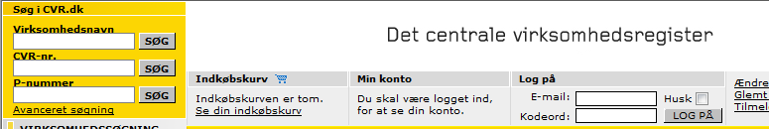
Hvem er jeg???
Tjek din virksomhed på cvr.dk

Slide 9
Hvorfor er det vigtigt?
Hvordan du logger ind, afgør om ansøgningen er indsendt i CVR- eller CPR-nr.
Det kan i værste fald betyde, at du ikke får støtte for året,
    fordi betalingsrettighederne og evt. tilsagn ikke er registreret på det samme nr., som du indsendte Fællesskemaet i
Tjek hvilket CVR- eller CPR-nr. du søgte i sidste år
Tjek hvilket nummer, du er logget ind med

Slide 10
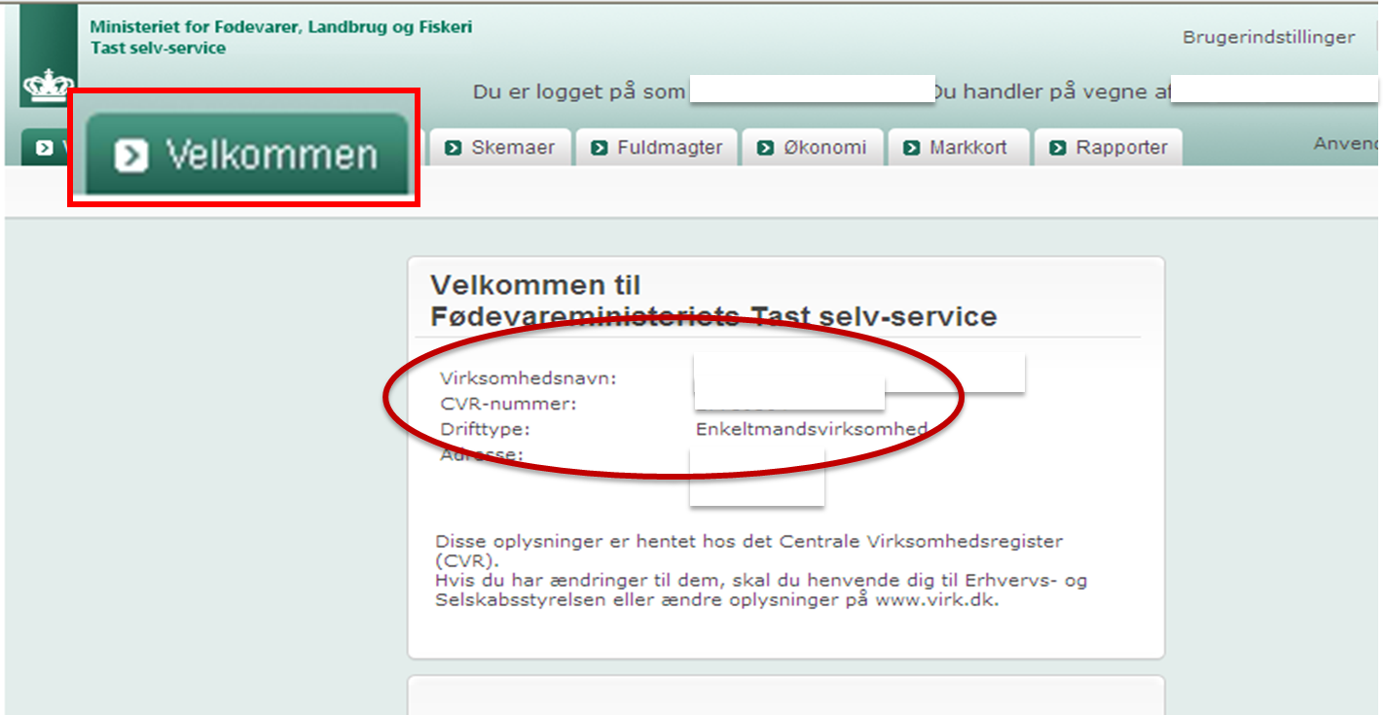

Slide 11
Sådan gør du
Åbn Fællesskemaet
Kopiér markkort fra sidste år
Ret markerne i Internet Markkort
Indlæs markplan i Fællesskemaet
Tjek at kort og skema passer sammen
Kør skemakontrol og indsend

Slide 12

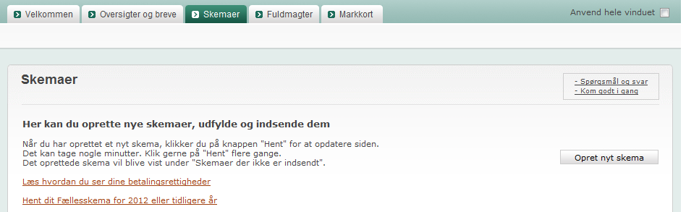
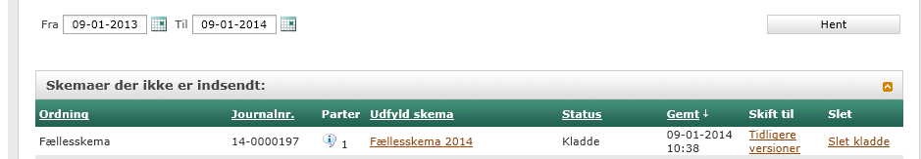
Fællesskema ligger klar til alle

Slide 13
Hvor er mit Fællesskema – HJÆLP!
Har jeg fået nyt CVR-nr?
Hvis ja – OK
Hvis nej – IKKE OK
    Klik på ”Spørgsmål og svar”
    Eller ring til NaturErhvervstyrelsen

Slide 14
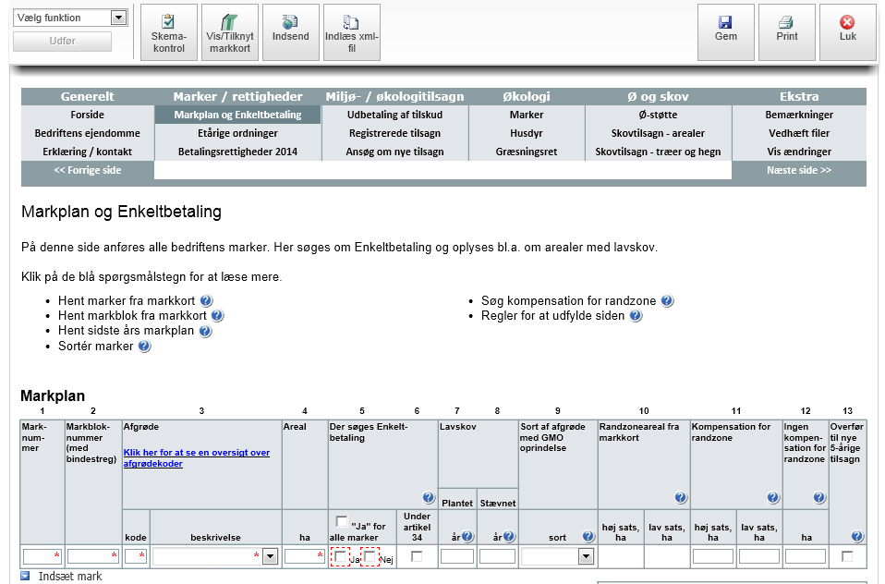




Slide 15


Slide 16
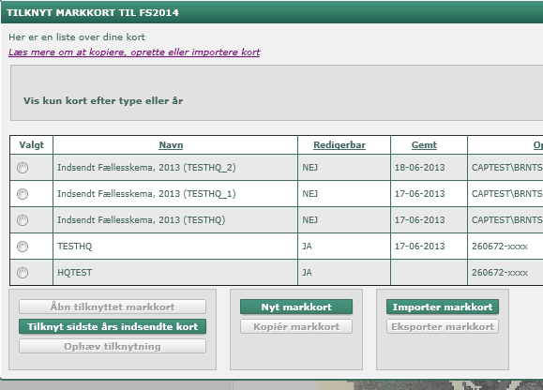
Tilknyt markkort

Slide 17
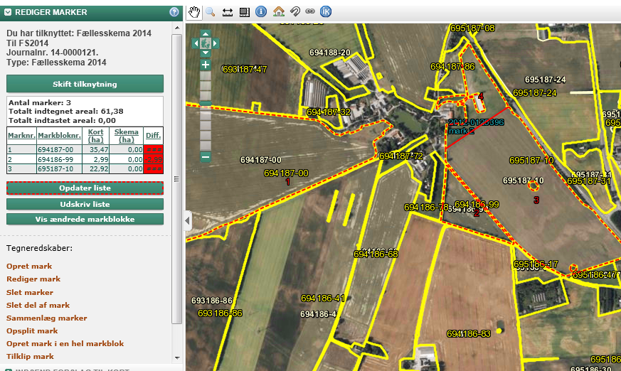
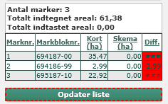
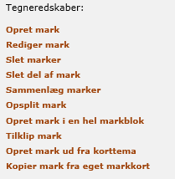

Slide 19
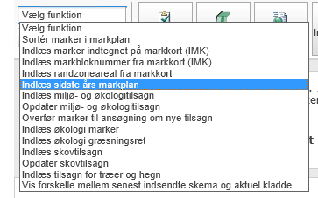
Indlæs marker i skemaet
Indlæs sidste års markplan
Indlæs marker indtegnet på markkort
Husk at klikke på ”Udfør”

Slide 20
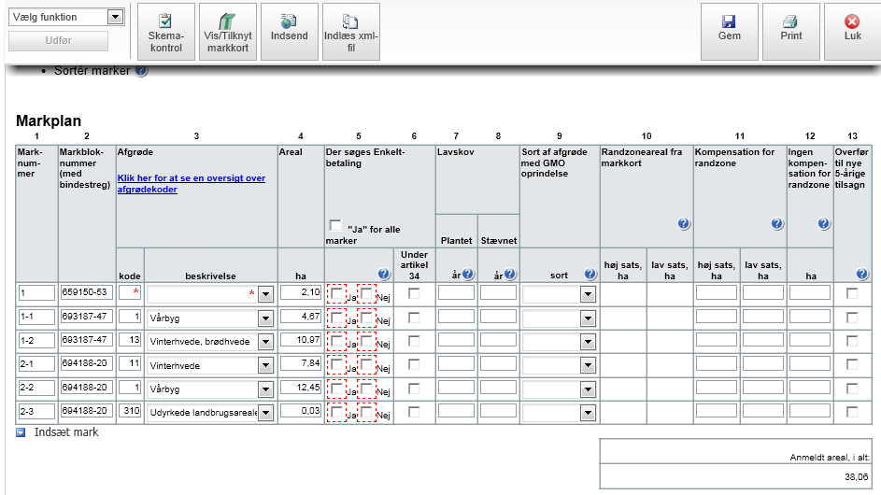

Slide 21
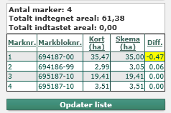
Tjek marker i IMK
Notes:
Klik løbende på ”Opdatér liste”

Slide 22
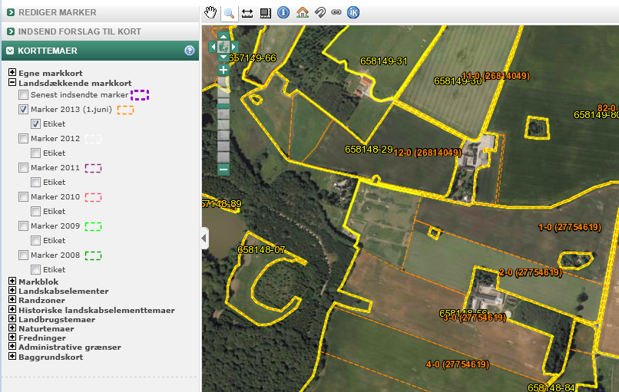

Tjek overlap med naboen

Slide 23
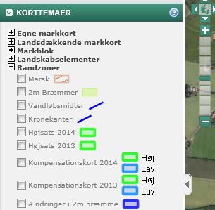

Sådan finder du randzonekortet

Slide 24
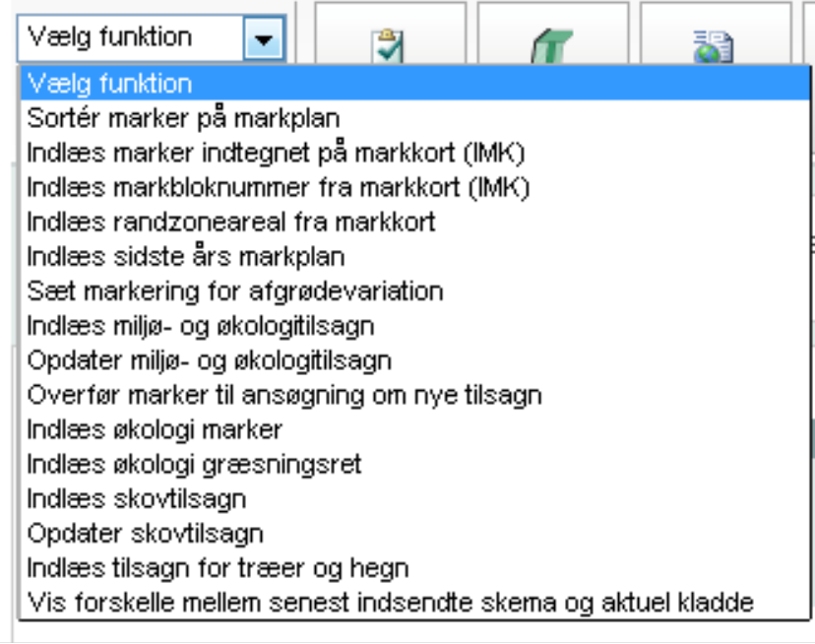
Alle skal tjekke for randzoner
Indlæs randzoneareal fra markkort
Husk at klikke på ”Udfør”

Slide 25
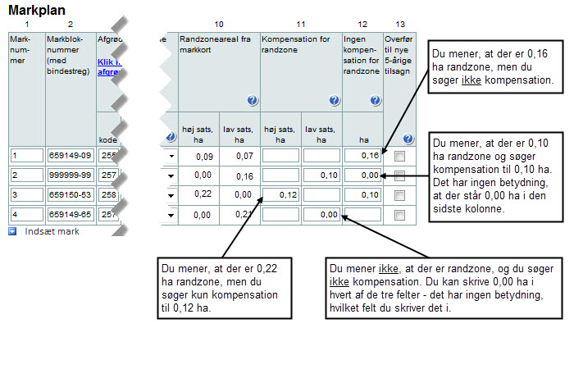

Slide 26
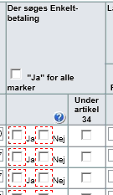
Markplan og Enkeltbetaling

Slide 27
Indsæt eller slet marker
Klik ud for linjen

Slide 28


Hvad kan man ellers i Fællesskemaet
Brug spørgsmålstegnene
Husk at vælge funktion

Slide 29

Skemakontrol og indsendelse
Vigtigt: tillad pop op-vinduer
Tjek for røde stjerner eller røde rammer

Slide 30
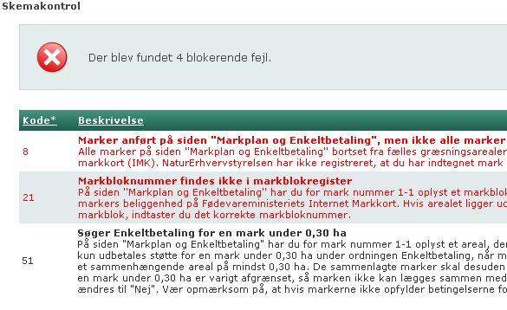
Tjek alle beskeder

Slide 31

Så sender vi…
Klik på ”Indsend” igen
Skemakontrol kører automatisk
Man bekræfter valg af markkort
Skemaet underskrives med NemID eller Medarbejdersignatur
Kvitteringsbrev modtages i Tast selv-service

Slide 32

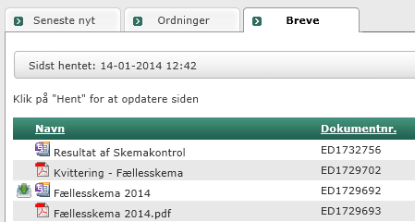

Se dine breve i Tast selv-service

Slide 33

Forsinket ansøgning eller ændringer
Frister 2014
Ansøg senest den 16. april
Forsinket ansøgning senest den 12. maj
Indsend ændringer senest den 15. maj
Hvis man er blevet kontaktet af NaturErhvervstyrelsen om en mark, kan man ikke længere sende ændringer ind for marken.
Notes:
Hvis I har fået høringsbrev før 15. maj, kan I kun rette det pågældende areal mod at få en sanktion.

Slide 34



Sådan sender du ændringer

Slide 35
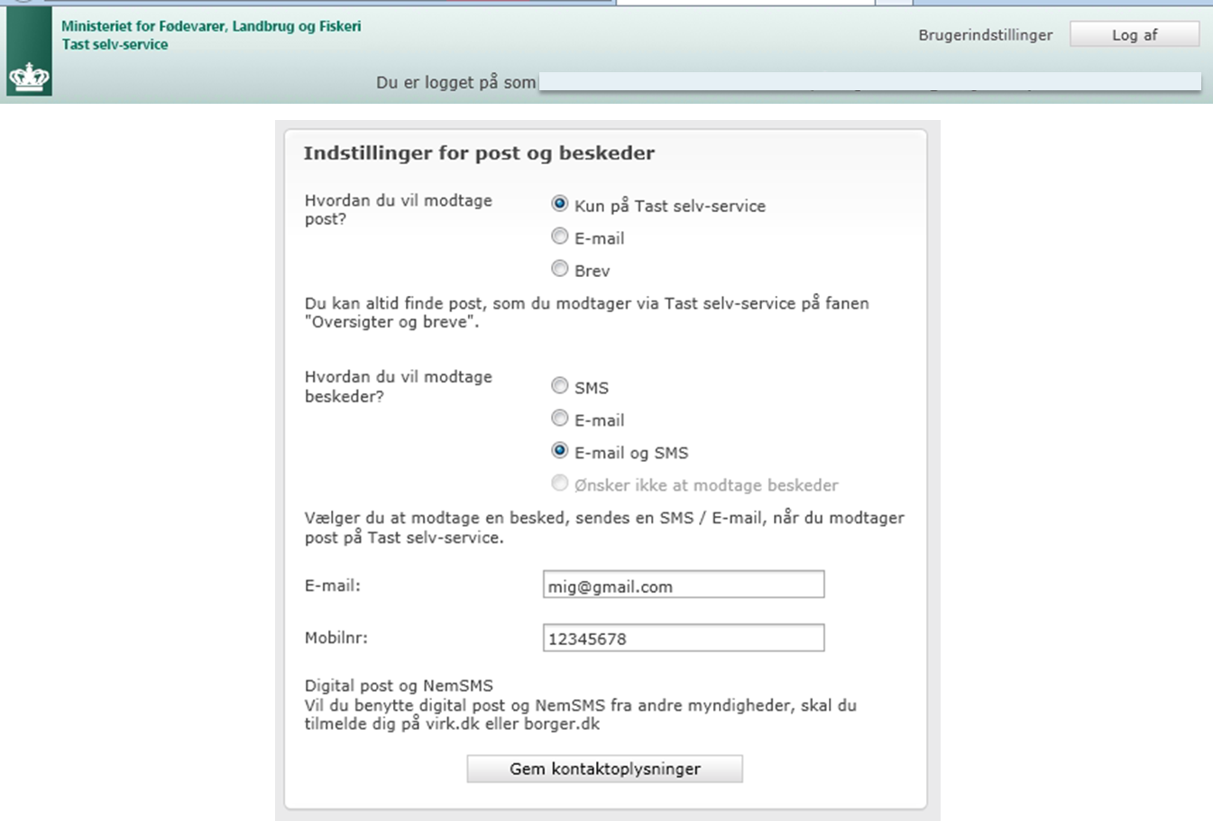
Brugerindstillinger

Slide 36
Naturerhverv.dk/faellesskema
Trin-for-trin guide
Kort film om Fællesskema og markort
Tips til færre høringsbreve
Og husk at tage en folder….

